Slide 1

Распределенная обработка данных
Тема 6

Slide 2
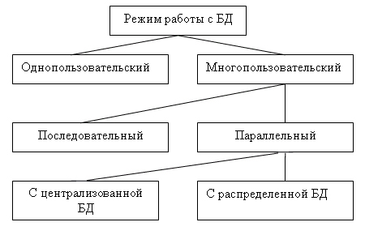
Режимы работы с БД
Параллельный доступ к одной БД нескольких пользователей, в том случае если БД расположена на одной машине, соответствует режиму распределенного доступа к централизованной БД. (Такие системы называются системами распределенной обработки данных.)
Если БД распределена по нескольким компьютерам, расположенным в сети, и к ней возможен параллельный доступ нескольких пользователей, то мы имеем дело с параллельным доступом к распределенной БД. Подобные системы называются системами распределенных баз данных.
Notes:
работа на изолированном компьютере с небольшой базой данных в настоящий момент уже давно нехарактерна для большинства приложений. БД отражает информационную модель реальной предметной области, она растет по объему и резко увеличивается количество задач, решаемых с ее использованием, и в соответствии с этим увеличивается ко-личество приложений, работающих с единой базой данных. Компьютеры объединяются в локальные сети, и необходимость распределения прило-жений, работающих с единой базой данных по сети, является несомненной.
Действительно, даже когда вы строите БД для небольшой торговой фирмы, у вас появляется ряд специфических пользователей БД, которые имеют свои бизнес-функции и территориально могут находиться в разных помещениях, но все они должны работать с единой информационной мо-делью организации, то есть с единой базой данных.

Slide 3
Терминология
Пользователь БД — программа или человек, обращающийся к БД на языке манипуляции данными (ЯМД).
Запрос — процесс обращения пользователя к БД с целью ввода, получения или изменения информации в БД.
Транзакция — последовательность операций модификации данных в БД, переводящая БД из одного непротиворечивого состояния в другое непротиворечивое состояние.
Логическая структура БД — определение БД на физически независимом уровне.
Топология БД = Структура распределенной БД - схема распределения физической БД по сети.

Slide 4
Терминология
Локальная автономность — означает, что информация локальной БД и связанные с ней определения данных принадлежат локальному владельцу и им управляются.
Удаленный запрос — запрос к базам данных, находящихся на ресурсах локальной сети предприятия или сети Интернет.
Возможность реализации удаленной транзакции обработка одной транзакции, состоящей из множества SQL-запросов на одном удаленном узле.
Поддержка распределенной транзакции допускает обработку транзакции, состоящей из нескольких запросов SQL, которые выполняются на нескольких узлах сети (удаленных или локальных), но каждый запрос в этом случае обрабатывается только на одном узле, то есть запросы не являются распределенными. При обработке одной распределенной транзакции разные локальные запросы могут обрабатываться в разных узлах сети.
Распределенный запрос — запрос, при обработке которого используются данные из БД, расположенные в разных узлах сети.

Slide 5
Тенденции создания информационных систем
DownSizing - общая тенденция движения от отдельных mainframe-систем к открытым распределенным системам, объединяющим компьютеры среднего класса.
  Главная проблема состояла в технологической сложности перехода от централизованного управления данными на одном компьютере и СУБД, использовавшей собственные модели, форматы представления данных и языки доступа к данным и т. д., к распределенной обработке данных в неоднородной вычислительной среде, состоящей из соединенных в глобальную сеть компьютеров различных моделей и производителей.
UpSizing – обратный процесс.
  Высокие темпы роста производительности и функциональных возможностей PC привлекли внимание разработчиков профессиональных СУБД, что привело к их активному распространению на платформе настольных систем.
RightSizing - тенденция создания информационных систем на такой платформе, которая точно соответствовала бы ее масштабам и задачам.
  в настоящее время большие ЭВМ сохраняются и сосуществуют с современными открытыми системами. Причина этого проста — в свое время в аппаратное и программное обеспечение больших ЭВМ были вложены огромные средства: в результате многие продолжают их использовать, несмотря на морально устаревшую архитектуру. В то же время перенос данных и программ с больших ЭВМ на компьютеры нового поколения сам по себе представляет сложную техническую проблему и требует значительных затрат.
Notes:
Системы распределенной обработки данных в основном связаны с первым поко-лением БД, которые строились на мультипрограммных операционных системах и исполь-зовали централизованное хранение БД на устройствах внешней памяти центральной ЭВМ и терминальный многопользовательский режим доступа к ней. При этом пользова-тельские терминалы не имели собственных ресурсов — то есть процессоров и памяти, которые могли бы использоваться для хранения и обработки данных. Первой полностью реляционной системой, работающей в многопользовательском режиме, бы-ла СУБД SYSTEM R, разработанная фирмой IBM, именно в ней были реализованы как язык манипулирования данными SQL, так и основные принципы синхронизации, приме-няемые при распределенной обработке данных, которые до сих пор являются базисными практически во всех коммерческих СУБД.

Slide 6

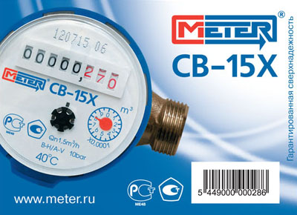

OLTP и OLAP системы
Выделяют два класса систем, для которых в большей степени подходят сильно и слабо нормализованные отношения.
Сильно нормализованные модели данных хорошо подходят для OLTP-приложений – On-Line Transaction Processing (OLTP) – приложений оперативной обработки транзакций. Типичными примерами OLTP-приложений являются системы складского учета, заказов билетов, операционные банковские системы

Slide 7
OLTP системы
Основная функция подобных систем заключается в выполнении большого количества коротких транзакций. Сами транзакции являются достаточно простыми, но проблемы состоят в том, что таких транзакций очень много, выполняются они одновременно, и при возникновении ошибок транзакция должна откатиться и вернуть систему в состояние, в котором та была до начала транзакции.
Практически все запросы к базе данных в OLTP-приложениях состоят из команд вставки, обновления и удаления. Запросы на выборку, в основном, предназначены для предоставления пользователям выборки данных из различного рода справочников.
Таким образом, большая часть запросов известна заранее ещё на этапе проектирования системы. Критическим для OLTP-приложений является скорость и надежность выполнения коротких операций обновления данных. Чем выше уровень нормализации данных в OLTP-приложениях, тем оно быстрее и надежней. Отступления от этого правила могут происходить тогда, когда уже на этапе разработки известны некоторые часто возникающие запросы, требующие соединения отношений и от скорости выполнения которых существенно зависит работа приложений.

Slide 8
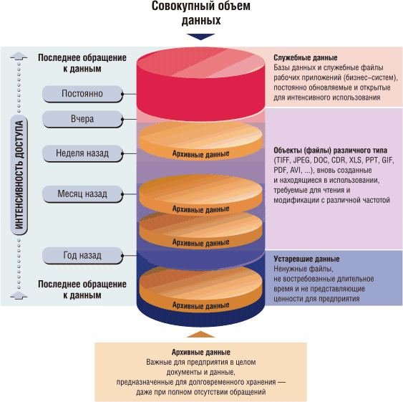
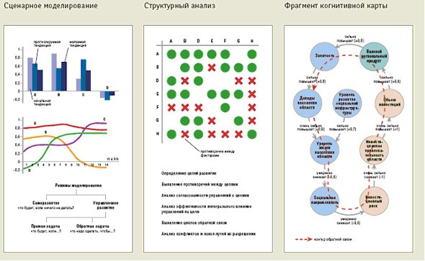
OLTP и OLAP системы
Другим типом приложений являются OLAP-приложения – On-Line Analitical Processing (OLAP) – приложения оперативной аналитической обработки данных. Это обобщенный термин, характеризующий принципы построения систем поддержки принятия решений – Decision Support System (DSS), хранилищ данных – Data Warehouse, систем интеллектуального анализа данных – Data Mining.

Slide 9
OLAP системы
Такие системы предназначены для нахождения зависимостей между данными, для проведения динамического анализа по принципу «что если…» и тому подобных задач. OLAP-приложения оперируют с большими массивами данных, накопленными на предприятии или взятыми из других источников. Такие системы характеризуются следующими признаками:
добавление в систему новых данных происходит относительно редко крупными блоками, например, один раз в месяц или квартал;
данные, добавленные в систему, как правило, никогда не удаляются;
перед загрузкой данные проходят различные подготовительные процедуры, связанные с приведением их к определенным форматам и тому подобное;
запросы к системе являются нерегламентированными и достаточно сложными;
скорость выполнения запросов важна, но не критична.

Slide 10
Хранилища данных
Хранилища данных – это особый вид программных решений, предназначенный для сбора, интеграции и анализа данных. Они строятся по принципам, отличным от принятых при разработке учетных и OLАP-систем. Как следствие, решать задачи, связанные с анализом информации, с помощью ХД гораздо более эффективно, чем при использовании других программ.
Одно только разделение учетной и аналитической информации дает огромное преимущество.
Пример: формирование отчетов. Раз в месяц, ежеквартально и ежегодно все банки подготавливают довольно большой объем отчетных форм для предоставления в Банк России – в общей сложности за весьма короткий промежуток времени создается почти сотня разнообразной отчетности. Как банки с этим справляются? Большинство старается готовить нужную отчетность либо в ночное время, либо на отдельной копии автоматизированной банковской системы (АБС). Поэтому при формировании отчетов нагрузка на банковскую учетную систему столь высока, что выполнять в ней текущие операции весьма проблематично.
Задача решается использованием ХД.

Slide 11

Именно менеджеры компании – главные пользователи систем, построенных по технологии ХД и OLAP-приложений. Ведь конечная цель применения аналитических систем – повышение эффективности управления предприятием. Поэтому интерфейс таких систем (средства работы конечного пользователя) делается максимально простым и интуитивно понятным.
ХД - «предметно-ориентированный, интегрированный, неизменчивый, поддерживающий хронологию набор данных, организованный для целей поддержки управления» (90-е годы, У. Инмон).
Возникает вопрос, как выглядит типичная инфраструктура компании, готовой применить ХД на практике, сколько людей потребуется для обработки данных, как оптимально организовать их хранение? Здесь общие оценки дать трудно. Объем ресурсов, которые могут потребоваться, зависит от задач, стоящих перед предприятием, и от конкретного инструментального решения.

Slide 12
Необходимость использования ХД
Автоматизация сбора и интеграции данных;
Приведение их к единой системе понятий;
Сверка и согласование данных;
Территориальная распределенность системы;
Признак разнообразия программных средств, эксплуатирующихся на предприятии.;
Диверсификация компании, то есть разнообразие видов ее деятельности. Чем их больше, тем сложнее оценить вклад каждого в общий доход компании;
Разнообразие типовых клиентов компании или сегментов постоянной клиентской базы. Оценить вклад того или иного сегмента клиентской базы, конкретного продукта или подразделения в прибыль зачастую довольно сложно;
Необходимость в обработке больших объемов информации с целью выявить и понять закономерности происходящих событий, их взаимное влияние и составление прогнозов.

Slide 13
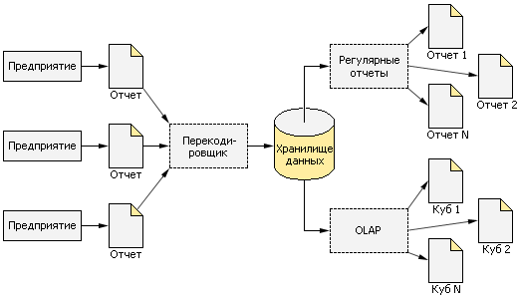
Каждое подразделение ежедневно высылает в центральный офис отчет заранее утвержденной формы. Данные преобразуются к единому виду и переносятся в хранилище данных. Для решения проблемы различного представления данных в различных системах нужен перекодировщик.
различные программы по-разному хранят информацию.
разные единицы измерения информации
люди, допускающие ошибки

Slide 14
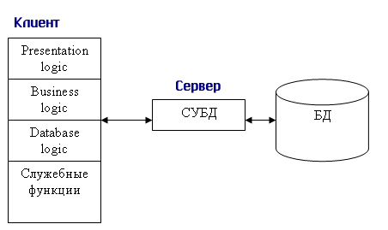
Модели "клиент-сервер" в технологии баз данных
Основной принцип технологии "клиент—сервер" применительно к технологии баз данных заключается в разделении функций стандартного интерактивного приложения на 5 групп, имеющих различную природу:
функции ввода и отображения данных (Presentation Logic);
прикладные функции, определяющие основные алгоритмы решения задач приложения (Business Logic);
функции обработки данных внутри приложения (Database Logic);
функции управления информационными ресурсами (Database Manager System);
служебные функции, играющие роль связок между функциями первых четырех групп.
Структура типового приложения, работающего с базой данных
Notes:
Вычислительная модель "клиент—сервер" исходно связана с парадигмой открытых систем, которая появилась в 90-х годах и быстро эволюционировала. Сам термин "кли-ент-сервер" исходно применялся к архитектуре программного обеспечения, которое опи-сывало распределение процесса выполнения по принципу взаимодействия двух про-граммных процессов, один из которых в этой модели назывался "клиентом", а другой — "сервером". Клиентский процесс запрашивал некоторые услуги, а серверный про-цесс обеспечивал их выполнение. При этом предполагалось, что один серверный про-цесс может обслужить множество клиентских процессов.
Ранее приложение (пользовательская программа) не разделялась на части, оно вы-полнялось некоторым монолитным блоком. Но возникла идея более рационального ис-пользования ресурсов сети. Действительно, при монолитном исполнении используются ресурсы только одного компьютера, а остальные компьютеры в сети рассматриваются как терминалы. Но теперь, в отличие от эпохи main-фреймов, все компьютеры в сети облада-ют собственными ресурсами, и разумно так распределить нагрузку на них, чтобы макси-мальным образом использовать их ресурсы.
И как в промышленности, здесь возникает древняя как мир идея распределения обязанностей, разделения труда. Конвейеры Форда сделали в свое время прорыв в авто-мобильной промышленности, показав наивысшую производительность труда именно из-за того, что весь процесс сборки был разбит на мелкие и максимально простые операции и каждый рабочий специализировался на выполнении только одной операции, но эту опе-рацию он выполнял максимально быстро и качественно.
Конечно, в вычислительной технике нельзя было напрямую использовать техноло-гию автомобильного или любого другого механического производства, но идею исполь-зовать было можно. Однако для воплощения идеи необходимо было разработать модель разбиения единого монолитного приложения на отдельные части и определить принципы взаимосвязи между этими частями.

Slide 15
Презентационная логика (Presentation Logic)
Эта часть приложения определяется тем, что пользователь видит на своем экране, когда работает приложение. Сюда относятся все интерфейсные экранные формы, которые пользователь видит или заполняет в ходе работы приложения, к этой же части относится все то, что выводится пользователю на экран как результаты решения некоторых промежуточных задач либо как справочная информация.
Поэтому основными задачами презентационной логики являются:
формирование экранных изображений;
чтение и запись в экранные формы информации;
управление экраном;
обработка движений мыши и нажатие клавиш клавиатуры.

Slide 16
Business processing Logic
Бизнес-логика, или логика собственно приложений (Business processing Logic), — это часть кода приложения, которая определяет собственно алгоритмы решения конкретных задач приложения.
  Обычно этот код пишется с использованием различных языков программирования, таких как C#, C++, Delphi, Visual Basic и т.п.

Slide 17
Business processing Logic
Логика обработки данных (Data manipulation Logic) — часть кода приложения, которая связана с обработкой данных внутри приложения. Данными управляет собственно СУБД (DBMS). Для обеспечения доступа к данным используются язык запросов и средства манипулирования данными стандартного языка SQL.
  Обычно операторы языка SQL встраиваются в языки 3-го или 4-го поколения (3GL, 4GL), которые используются для написания кода приложения.

Slide 18
Database Manager System Processing
Процессор управления данными (Database Manager System Processing) — это собственно СУБД, которая обеспечивает хранение и управление базами данных.
  В идеале функции СУБД должны быть скрыты от бизнес-логики приложения, однако для рассмотрения архитектуры приложения нам надо их выделить в отдельную часть приложения.
В централизованной архитектуре (Host-based processing) части
Business processing Logic,
Data manipulation Logic,
Database Manager System Processing
располагаются в единой среде и комбинируются внутри одной исполняемой программы.

Slide 19
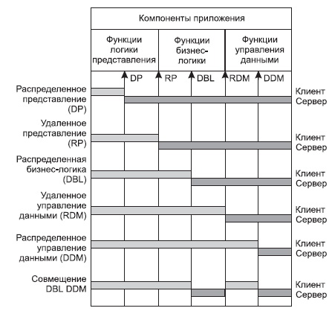
Распределение задач между серверным и клиентским процессами в децентрализованной архитектуре
Notes:
В зависимости от характера распределения можно выделить следующие модели распределений
Эта условная классификация показывает, как могут быть распределены отдельные задачи между серверным и клиентскими процессами. В этой классификации отсутствует реализация удаленной бизнес-логики. Действительно, считается, что она не может быть удалена сама по себе полностью. Считается, что она может быть распределена между раз-ными процессами, которые в общем-то могут выполняться на разных платформах, но должны корректно кооперироваться (взаимодействовать) друг с другом.

Slide 20
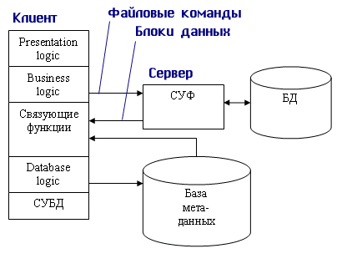
Двухуровневые модели.
Модель удаленного управления данными (File Server, FS)
Файлы базы данных хранятся на сервере, клиент обращается к серверу с файловыми командами, а механизм управления всеми информационными ресурсами (база мета-данных) находится на клиенте.
Notes:
Модель удаленного управления данными также называется моделью файлового сервера (File Server, FS). В этой модели презентационная логика и бизнес-логика располагаются на клиенте. На сервере располагаются файлы с данными и поддерживается доступ к файлам. Функции управления информационными ресурсами в этой модели находятся на клиенте.

Slide 21
Двухуровневые модели.
Модель удаленного управления данными (File Server, FS)
Запрос клиента формулируется в командах ЯМД.
СУБД переводит этот запрос в последовательность файловых команд.
Каждая файловая команда вызывает перекачку блока информации на клиента
На клиенте СУБД анализирует полученную информацию, и если в полученном блоке не содержится ответ на запрос, то принимается решение о перекачке следующего блока информации и т. д.
Перекачка информации с сервера на клиент производится до тех пор, пока не будет получен ответ на запрос клиента.
Notes:
Модель удаленного управления данными также называется моделью файлового сервера (File Server, FS). В этой модели презентационная логика и бизнес-логика располагаются на клиенте. На сервере располагаются файлы с данными и поддерживается доступ к файлам. Функции управления информационными ресурсами в этой модели находятся на клиенте.

Slide 22
Двухуровневые модели.
Модель удаленного управления данными (File Server, FS)
Достоинства
разделение монопольного приложения на два взаимодействующих процесса;
сервер (серверный процесс) может обслуживать множество клиентов, которые обращаются к нему с запросами.

Slide 23
Двухуровневые модели.
Модель удаленного управления данными (File Server, FS)
Недостатки
высокий сетевой трафик, который связан с передачей по сети множества блоков и файлов, необходимых приложению;
узкий спектр операций манипулирования с данными, который определяется только файловыми командами;
отсутствие адекватных средств безопасности доступа к данным (защита только на уровне файловой системы).

Slide 24
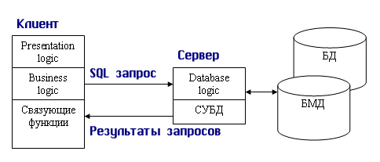
Двухуровневые модели.
Модель удаленного доступа к данным (Remote Data Access, RDA)
База данных хранится на сервере.
На сервере находится ядро СУБД.
На клиенте располагается презентационная логика и бизнес-логика приложения.
Клиент обращается к серверу с запросами на языке SQL

Slide 25
Двухуровневые модели.
Модель удаленного доступа к данным (Remote Data Access, RDA)
Достоинства
перенос компонента представления и прикладного компонента на клиентский компьютер существенно разгрузил сервер БД, сводя к минимуму общее число процессов в операционной системе;
сервер БД освобождается от несвойственных ему функций; процессор или процессоры сервера целиком загружаются операциями обработки данных, запросов и транзакций. (Это становится возможным, если отказаться от терминалов, не располагающих ресурсами, и заменить их компьютерами, выполняющими роль клиентских станций, которые обладают собственными локальными вычислительными ресурсами);

Slide 26
Двухуровневые модели.
Модель удаленного доступа к данным (Remote Data Access, RDA)
Достоинства
резко уменьшается загрузка сети, так как по ней от клиентов к серверу передаются не запросы на ввод-вывод в файловой терминологии, а запросы на SQL, и их объем существенно меньше. В ответ на запросы клиент получает только данные, релевантные запросу, а не блоки файлов, как в FS-модели.
Основное достоинство RDA-модели — унификация интерфейса "клиент-сервер", стандартом при общении приложения-клиента и сервера становится язык SQL.

Slide 27
Двухуровневые модели.
Модель удаленного доступа к данным (Remote Data Access, RDA)
Недостатки
все-таки запросы на языке SQL при интенсивной работе клиентских приложений могут существенно загрузить сеть;
так как в этой модели на клиенте располагается и презентационная логика, и бизнес-логика приложения, то при повторении аналогичных функций в разных приложениях код соответствующей бизнес-логики должен быть повторен для каждого клиентского приложения. Это вызывает излишнее дублирование кода приложений;
сервер в этой модели играет пассивную роль, поэтому функции управления информационными ресурсами должны выполняться на клиенте.
Notes:
Действительно, например, если нам необходимо выполнять контроль страховых запасов товаров на складе, то каждое приложение, которое связано с изменением состояния склада, после выполнения операций модификации данных, имитирующих продажу или удаление товара со склада, должно выполнять проверку на объем остатка, и в случае, ес-ли он меньше страхового запаса, формировать соответствующую заявку на поставку требуемого товара. Это усложняет клиентское приложение, с одной стороны, а с другой — может вызвать необоснованный заказ дополнительных товаров несколькими прило-жениями.

Slide 28
Для того чтобы избавиться от недостатков модели удаленного доступа, должны быть соблюдены следующие условия:
Необходимо, чтобы БД в каждый момент отражала текущее состояние предметной области, которое определяется не только собственно данными, но и связями между объектами данных. То есть данные, которые хранятся в БД, в каждый момент времени должны быть непротиворечивыми.
БД должна отражать некоторые правила предметной области, законы, по которым она функционирует (business rules).
  Например, завод может нормально работать только в том случае, если на складе имеется некоторый достаточный запас (страховой запас) деталей определенной номенклатуры, деталь может быть запущена в производство только в том случае, если на складе имеется в наличии достаточно материала для ее изготовления, и т. д.

Slide 29
Для того чтобы избавиться от недостатков модели удаленного доступа, должны быть соблюдены следующие условия:
Необходим постоянный контроль за состоянием БД, отслеживание всех изменений и адекватная реакция на них.
  например, при достижении некоторым измеряемым параметром критического значения должно произойти отключение определенной аппаратуры, при уменьшении товарного запаса ниже допустимой нормы должна быть сформирована заявка конкретному поставщику на поставку соответствующего товара.
Необходимо, чтобы возникновение некоторой ситуации в БД четко и оперативно влияло на ход выполнения прикладной задачи.

Slide 30
Для того чтобы избавиться от недостатков модели удаленного доступа, должны быть соблюдены следующие условия:
В настоящий момент СУБД контролирует синтаксически только стандартно-допустимые типы данных, то есть такие, которые определены в DDL (data definition language) — языке описания данных, который является частью SQL. Однако в реальных предметных областях у нас действуют данные, которые несут в себе еще и семантическую составляющую.
  Например, это координаты объектов или единицы различных метрик, например рабочая неделя в отличие от реальной имеет сразу после пятницы понедельник.

Slide 31
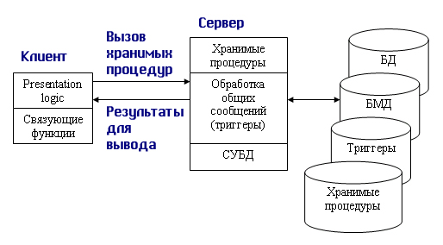
Двухуровневые модели.
Модель сервера баз данных
Основу данной модели составляет механизм хранимых процедур как средство программирования SQL-сервера, механизм триггеров как механизм отслеживания текущего состояния информационного хранилища и механизм ограничений на пользовательские типы данных, который иногда называется механизмом поддержки доменной структуры.
Notes:
Данную модель поддерживают большинство современных СУБД: Informix, Ingres, Sybase, Oracle, MS SQL Server.
В этой модели бизнес-логика разделена между клиентом и сервером. На сервере бизнес-логика реализована в виде хранимых процедур — специальных программных модулей, которые хранятся в БД и управляются непосредственно СУБД. Клиентское приложение обращается к серверу с командой запуска хранимой процедуры, а сервер выполняет эту процедуру и регистрирует все изменения в БД, которые в ней предусмотрены. Сервер возвращает клиенту данные, релевантные его запросу, которые требуются клиенту либо для вывода на экран, либо для выполнения части бизнес-логики, которая расположена на клиенте. Трафик обмена информацией между клиентом и сервером резко уменьшается.
Централизованный контроль в модели сервера баз данных выполняется с использованием механизма триггеров. Триггеры также являются частью БД.
Термин «триггер» взят из электроники и семантически очень точно характеризует механизм отслеживания специальных событий, которые связаны с состоянием БД. Триггер в БД является как бы некоторым тумблером, который срабатывает при возникновении определенного события в БД. Ядро СУБД проводит мониторинг всех событий, которые вызывают созданные и описанные триггеры в БД, и при возникновении соответствующего события сервер запускает соответствующий триггер. Каждый триггер представляет собой также некоторую программу, которая выполняется над базой данных. Триггеры могут вызывать хранимые процедуры.
Механизм использования триггеров предполагает, что при срабатывании одного триггера могут возникнуть события, которые вызовут срабатывание других триггеров. Этот мощный инструмент требует тонкого и согласованного применения, чтобы не получился бесконечный цикл срабатывания триггеров.
В данной модели сервер является активным, потому что не только клиент, но и сам сервер, используя механизм триггеров, может быть инициатором обработки данных в БД.
И хранимые процедуры, и триггеры хранятся в словаре БД, они могут быть использованы несколькими клиентами, что. существенно уменьшает дублирование алгоритмов обработки данных в разных клиентских приложениях.
Для написания хранимых процедур и триггеров используется расширение стандартного языка SQL, так называемый встроенный SQL.

Slide 32
Двухуровневые модели.
Модель сервера баз данных. Недостатки данной модели :
Очень большая загрузка сервера. Сервер обслуживает множество клиентов и выполняет следующие функции:
осуществляет мониторинг событий, связанных с описанными триггерами;
обеспечивает автоматическое срабатывание триггеров при возникновении связанных с ними событий;
обеспечивает исполнение внутренней программы каждого триггера;
запускает хранимые процедуры по запросам пользователей;
запускает хранимые процедуры из триггеров;
возвращает требуемые данные клиенту;
обеспечивает все функции СУБД: доступ к данным, контроль и поддержку целостности данных в БД, контроль доступа, обеспечение корректной параллельной работы всех пользователей с единой БД.

Slide 33
Двухуровневые модели.
Модель сервера баз данных. Недостатки данной модели
Средства, используемые для написания хранимых процедур не являются языками программирования в полном смысле слова. Это - разнообразные процедурные расширения SQL, не выдерживающие сравнения по изобразительным средствам и функциональным возможностям с языками третьего поколения. Они встроены в конкретные СУБД, и рамки их использования ограничены. Система, в которой прикладной компонент реализован при помощи хранимых процедур, не является мобильной относительно СУБД.
В большинстве СУБД отсутствуют возможности отладки и тестирования хранимых процедур, что превращает последние в весьма опасный механизм.
Модель сервера баз данных не обеспечивает требуемой эффективности использования вычислительных ресурсов. Объективные ограничения в ядре СУБД не позволяют организовать в его рамках эффективный баланс загрузки, миграцию процедур на другие компьютеры-серверы БД и др.
Децентрализация приложений требует существенного разнообразия вариантов взаимодействия клиента и сервера. При реализации прикладной системы могут понадобиться такие механизмы взаимодействия, как хранимые очереди, асинхронные вызовы и т. д., которые в этой модели не поддерживаются.

Slide 34
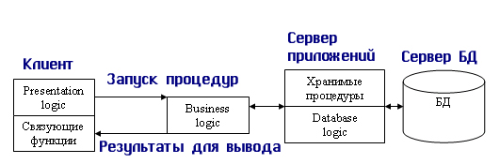
Трехуровневая модель. Модель сервера приложений
Эта модель является расширением двухуровневой модели и в ней вводится дополнительный промежуточный уровень между клиентом и сервером. Этот промежуточный уровень содержит один или несколько серверов приложений.
Notes:
Для разгрузки сервера была предложена трехуровневая модель.

Slide 35
Трехуровневая модель. Модель сервера приложений. Клиент
Клиент обеспечивает логику представления; клиент может запускать локальный код приложения клиента, который может содержать обращения к локальной БД, расположенной на компьютере-клиенте.
Клиент исполняет коммуникационные функции front-end части приложения, которые обеспечивают доступ клиенту в локальную или глобальную сеть.
Дополнительно реализация взаимодействия между клиентом и сервером может включать в себя управление распределенными транзакциями, что соответствует тем случаям, когда клиент также является клиентом менеджера распределенных транзакций.
Notes:
В этой модели компоненты приложения делятся между тремя исполнителями:

Slide 36
Трехуровневая модель. Модель сервера приложений. Модель сервера приложений
Серверы приложений составляют новый промежуточный уровень архитектуры.
Они спроектированы как исполнения общих незагружаемых функций для клиентов.
Серверы приложений поддерживают функции клиентов как частей взаимодействующих рабочих групп, поддерживают сетевую доменную операционную среду, хранят и исполняют наиболее общие правила бизнес-логики, поддерживают каталоги с данными, обеспечивают обмен сообщениями и поддержку запросов, особенно в распределенных транзакциях.

Slide 37
Трехуровневая модель. Модель сервера приложений. Серверы баз данных
Серверы баз данных в этой модели занимаются исключительно функциями СУБД: обеспечивают функции создания и ведения БД, поддерживают целостность реляционной БД, обеспечивают функции хранилищ данных (warehouse services).
Кроме того, на них возлагаются функции создания резервных копий БД и восстановления БД после сбоев, управления выполнением транзакций и поддержки устаревших (унаследованных) приложений (legacy application).

Slide 38
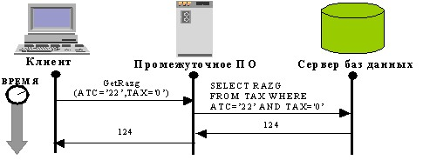
Трехуровневая модель. Модель сервера приложений
Промежуточное ПО (ППО) – это слой ПО, находящийся между клиентом и сервером. Одно из главных обоснований ППО – обеспечение независимости внешнего приложения от БД. В этом случае клиент может использовать собственный язык высокого уровня или протокол взаимодействия с ППО. Это позволяет обеспечить простую замену одной СУБД на другую и оградить клиентское ПО от изменений вносимых в структуру БД на сервере.
Notes:
Отметим, что эта модель обладает большей гибкостью, чем двухуровневые модели. Наиболее заметны преимущества модели сервера приложений в тех случаях, когда клиен-ты выполняют сложные аналитические расчеты над базой данных, которые относятся к области OLAP-приложений. (On-line analytical processing.) В этой модели большая часть бизнес-логики клиента изолирована от возможностей встроенного SQL, реализованного в конкретной СУБД, и может быть выполнена на стандартных языках программирования, таких как C, C++. Это повышает переносимость системы, ее масштабируемость.
Функции промежуточных серверов могут быть в этой модели распределены в рам-ках глобальных транзакций путем поддержки XA-протокола (X/Open transaction interface protocol), который поддерживается большинством поставщи-ков СУБД.

Slide 39
Трехуровневая модель. Преимущества
Наиболее заметны преимущества модели сервера приложений в тех случаях, когда клиенты выполняют сложные аналитические расчеты над базой данных, которые относятся к области OLAP-приложений. (On-line analytical processing.) В этой модели большая часть бизнес-логики клиента изолирована от возможностей встроенного SQL, реализованного в конкретной СУБД, и может быть выполнена на стандартных языках программирования, таких как C, C++. Это повышает переносимость системы, ее масштабируемость.
Функции промежуточных серверов могут быть в этой модели распределены в рамках глобальных транзакций путем поддержки XA-протокола (X/Open transaction interface protocol), который поддерживается большинством поставщиков СУБД.

Slide 40
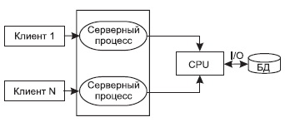
Модели серверов баз данных. Взаимодействие пользовательских и клиентских процессов в модели "один-к-одному"
Первоначально существовала модель, когда управление данными (функция сервера) и взаимодействие с пользователем были совмещены в одной программе. Это можно назвать нулевым этапом развития серверов БД.
Затем функции управления данными были выделены в самостоятельную группу — сервер, однако модель взаимодействия пользователя с сервером соответствовала парадигме "один-к-одному", то есть сервер обслуживал запросы только одного пользователя (клиента), и для обслуживания нескольких клиентов нужно было запустить эквивалентное число серверов.
Notes:
В период создания первых СУБД технология "клиент-сервер" только зарождалась. Поэтому изначально в архитектуре систем не было адекватного механизма организации взаимодействия процессов типа "клиент" и процессов типа "сервер". В современных же СУБД он является фактически основополагающим и от эффективности его реализации зависит эффективность работы системы в целом.
Рассмотрим эволюцию типов организации подобных механизмов. В основном этот механизм определяется структурой реализации серверных процессов, и часто он называется архитектурой сервера баз данных.

Slide 41
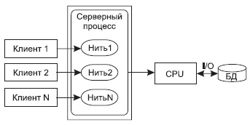
Модели серверов баз данных. Многопотоковая односерверная архитектура
Проблемы, возникающие в модели "один-к-одному", решаются в архитектуре "систем с выделенным сервером", который способен обрабатывать запросы от многих клиентов. Сервер единственный обладает монополией на управление данными и взаимодействует одновременно со многими клиентами. Логически каждый клиент связан с сервером отдельной нитью ("thread"), или потоком, по которому пересылаются запросы. Такая архитектура получила название многопотоковой односерверной ("multi-threaded").
Она позволяет значительно уменьшить нагрузку на операционную систему, возникающую при работе большого числа пользователей ("trashing").
Notes:
Выделение сервера в отдельную программу было революционным шагом, который позволил, в частности, поместить сервер на одну машину, а программный интерфейс с пользователем — на другую, осуществляя взаимодействие между ними по сети. Однако необходимость запуска большого числа серверов для обслуживания множества пользователей сильно ограничивала возможности такой системы.
Для обслуживания большого числа клиентов на сервере должно быть запущено большое количество одновременно работающих серверных процессов, а это резко повышало требования к ресурсам ЭВМ, на которой запускались все серверные процессы. Кроме того, каждый серверный процесс в этой модели запускался как независимый, поэтому если один клиент сформировал запрос, который был только что выполнен другим сер-верным процессом для другого клиента, то запрос тем не менее выполнялся повторно. В такой модели весьма сложно обеспечить взаимодействие серверных процессов. Эта модель самая простая, и исторически она появилась первой.

Slide 42
Модели серверов баз данных. Многопотоковая односерверная архитектура.
Достоинства. Возможность взаимодействия с одним сервером многих клиентов позволяет в полной мере использовать разделяемые объекты (начиная с открытых файлов и кончая данными из системных каталогов), что значительно уменьшает потребности в памяти и общее число процессов операционной системы.
  Например, системой с архитектурой "один-к-одному" будет создано 100 копий процессов СУБД для 100 пользователей, тогда как системе с многопотоковой архитектурой для этого понадобится только один серверный процесс.
Недостатки. Так как сервер может выполняться только на одном процессоре, возникает естественное ограничение на применение СУБД для мультипроцессорных платформ.
  Если компьютер имеет, например, четыре процессора, то СУБД с одним сервером используют только один из них, не загружая оставшиеся три.
Notes:
Кроме того, возможность взаимодействия с одним сервером многих клиентов позволяет в полной мере использовать разделяемые объекты (начиная с открытых файлов и кончая данными из системных каталогов), что значительно уменьшает потребности в памяти и общее число процессов операционной системы. Например, системой с архитектурой "один-к-одному" будет создано 100 копий процессов СУБД для 100 пользователей, тогда как системе с многопотоковой архитектурой для этого понадобится только один серверный процесс.

Slide 43
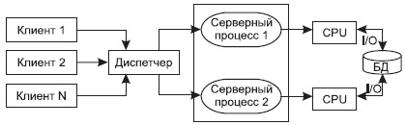
Модели серверов баз данных. Архитектура виртуального сервера (virtual server)
Клиенты подключаются не к реальному серверу, а к промежуточному звену, называемому диспетчером, который выполняет только функции диспетчеризации запросов к актуальным серверам.
В этом случае нет ограничений на использование многопроцессорных платформ.
Количество актуальных серверов может быть согласовано с количеством процессоров в системе.
Notes:
В некоторых системах эта проблема решается вводом промежуточного диспетчера. Подобная архитектура называется архитектурой виртуального сервера

Slide 44
Модели серверов баз данных. Архитектура виртуального сервера (virtual server). Недостатки
В систему добавляется новый слой, который размещается между клиентом и сервером, что увеличивает трату ресурсов на поддержку баланса загрузки актуальных серверов ("load balancing") и ограничивает возможности управления взаимодействием "клиент—сервер".
Во-первых, становится невозможным направить запрос от конкретного клиента конкретному серверу,
во-вторых, серверы становятся равноправными — нет возможности устанавливать приоритеты для обслуживания запросов.
  Система работает нормально, пока все клиенты равноправны, однако стоит лишь появиться посетителям с высшим приоритетом, как возникают проблемы. Учет приоритета клиентов особенно важен в системах оперативной обработки транзакций, однако именно эту возможность не может предоставить архитектура систем с диспетчеризацией.
Notes:
Подобная организация взаимодействия клиент-сервер может рассматриваться как аналог банка, где имеется несколько окон кассиров, и специальный банковский служа-щий — администратор зала (диспетчер) направляет каждого вновь пришедшего посети-теля (клиента) к свободному кассиру (актуальному серверу). Система работает нормально, пока все посетители равноправны (имеют равные приоритеты), однако стоит лишь по-явиться посетителям с высшим приоритетом, которые должны обслуживаться в специ-альном окне, как возникают проблемы. Учет приоритета клиентов особенно важен в си-стемах оперативной обработки транзакций, однако именно эту возможность не может предоставить архитектура систем с диспетчеризацией.

Slide 45
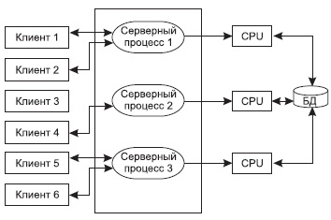
Модели серверов баз данных. Многопотоковая мультисерверная архитектура
Решение проблемы СУБД для мультипроцессорных платформ заключается в возможности запуска нескольких серверов базы данных, в том числе и на различных процессорах.
При этом каждый из серверов должен быть многопотоковым.
  Если эти два условия выполнены, то есть основания говорить о многопотоковой архитектуре с несколькими серверами
Notes:
Она также может быть названа многонитевой мультисерверной архитектурой. Эта архитектура связана с вопросами распараллеливания выполнения одного пользователь-ского запроса несколькими серверными процессами.

Slide 46
Модели серверов баз данных. Многонитевая мультисерверная архитектура
Пользовательский запрос разбивается на ряд подзапросов, которые могут выполняться параллельно, а результаты их выполнения потом объединяются в общий результат выполнения запроса.
Тогда для обеспечения оперативности выполнения запросов их подзапросы могут быть направлены отдельным серверным процессам, а потом полученные результаты объединены в общий результат.
В данном случае серверные процессы не являются независимыми процессами, такими, как рассматривались ранее. Эти серверные процессы являются нитями (threads), и управление нитями множества запросов пользователей требует дополнительных расходов от СУБД, однако при оперативной обработке информации в хранилищах данных такой подход наиболее перспективен.
Notes:
Существует несколько возможностей распараллеливания выполнения запроса

Slide 47
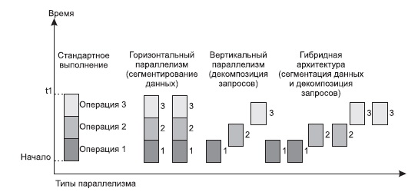
Модели серверов баз данных. Многонитевая мультисерверная архитектура
Notes:
Существует несколько возможностей распараллеливания выполнения запроса

Slide 48
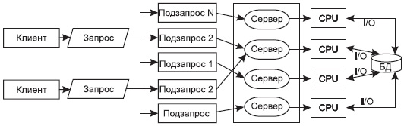
Горизонтальный параллелизм
Возникает тогда, когда хранимая в БД информация распределяется по нескольким физическим устройствам хранения — нескольким дискам. При этом информация из одного отношения разбивается на части по горизонтали.
  Этот вид параллелизма иногда называют распараллеливанием или сегментацией данных.
Параллельность достигается путем выполнения одинаковых операций, например фильтрации, над разными физическими хранимыми данными.
  Эти операции могут выполняться параллельно разными процессами, они независимы. Результат выполнения целого запроса складывается из результатов выполнения отдельных операций.
Notes:
Время выполнения такого запроса при соответствующем сегментировании данных существенно меньше, чем время выполнения этого же запроса традиционными способами одним процессом.

Slide 49
Вертикальный параллелизм
Достигается конвейерным выполнением операций, составляющих запрос пользователя. Этот подход требует серьезного усложнения в модели выполнения реляционных операций ядром СУБД. Он предполагает, что ядро СУБД может произвести декомпозицию запроса, базируясь на его функциональных компонентах, и при этом ряд подзапросов может выполняться параллельно, с минимальной связью между отдельными шагами выполнения запроса.
  Действительно, если мы рассмотрим, например, последовательность операций реляционной алгебры:
    R5=R1 [A,C]
    R6=R2 [A,B,D]
    R7 = R5[A > 128]
    R8 = R5[A]R6,
    то операции первую и третью можно объединить и выполнить параллельно с операцией два, а затем выполнить над результатами последнюю четвертую операцию.
Notes:
Общее время выполнения подобного запроса, конечно, будет существенно меньше, чем при традиционном способе выполнения последовательности из четырех операций

Slide 50
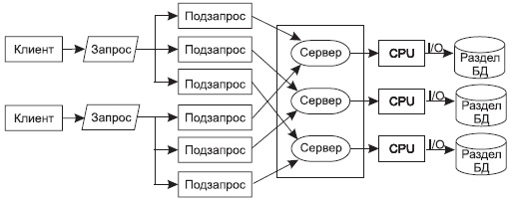
Гибридный параллелизм
Наиболее активно применяются все виды параллелизма в OLAP-приложениях, где эти методы позволяют существенно сократить время выполнения сложных запросов над очень большими объемами данных.

Slide 51


